Slide 1
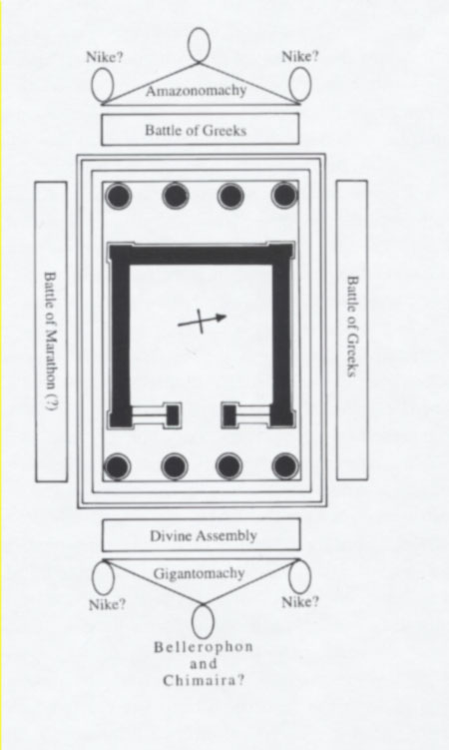
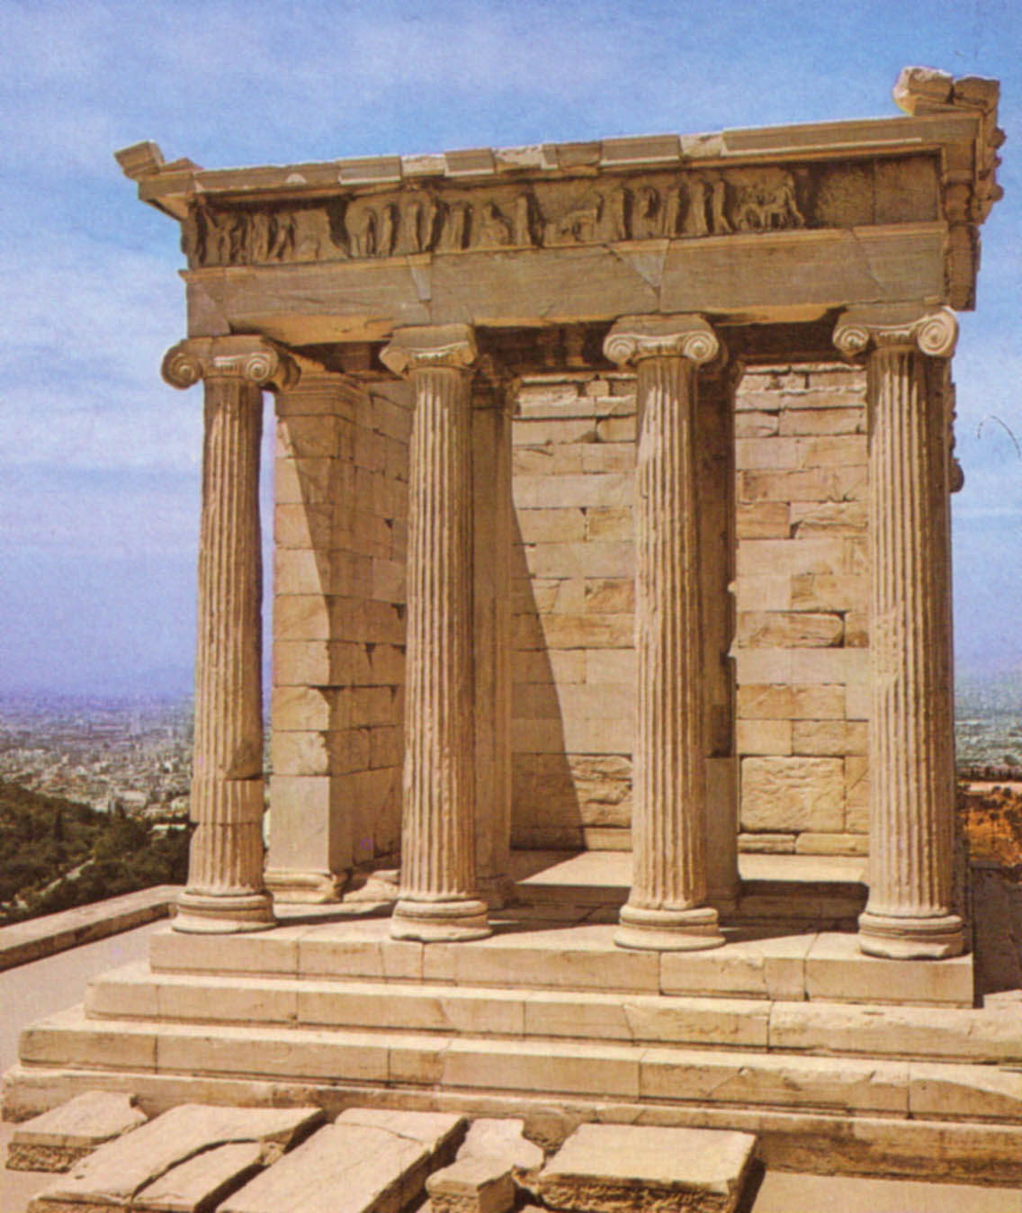
Tempio di Nike

Slide 2
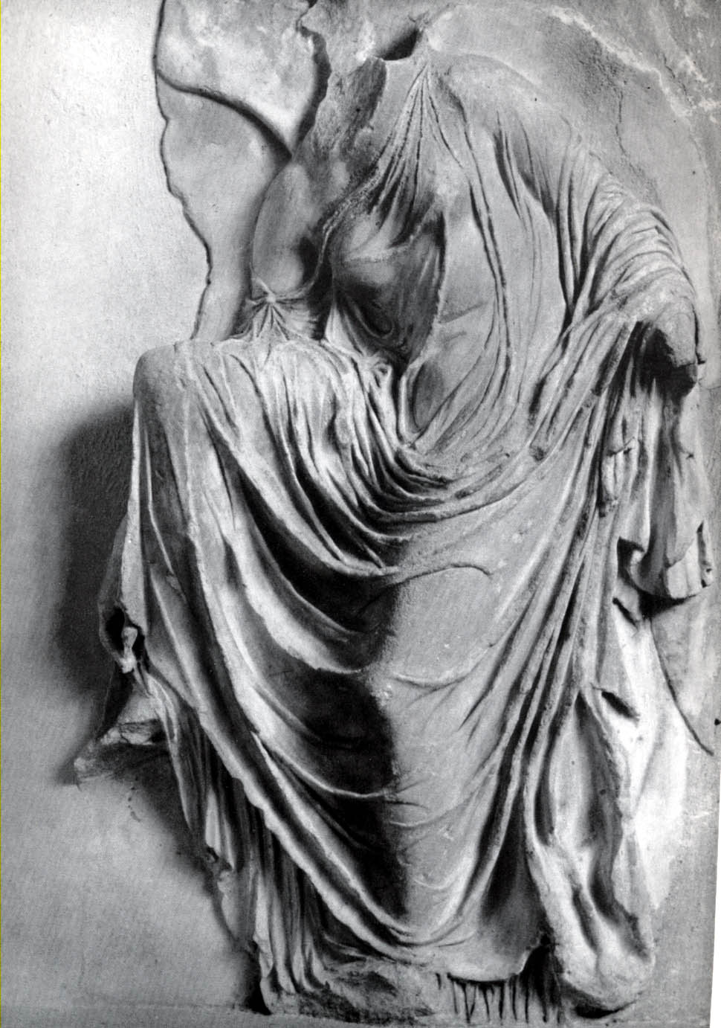
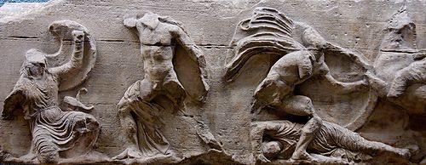
Akropolis di Atene
Tempio di Nike
Rilievi della balaustra con 50 Nikai
27 lastre, lunghezza 42 m
Scultore Kallimachos
Fregio: greci contro orientali 425 ca.

Slide 3
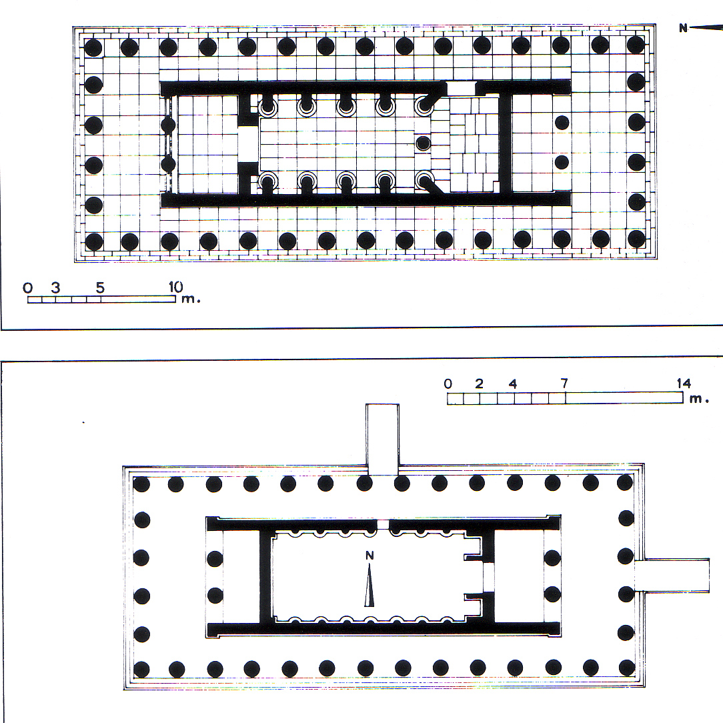
Tempio di Apollo Epicurio a Bassae 6x15 dopo la peste del 429 a.C. architetto: Iktinos
Tempio di Atena Alea, Tegea 6x14 dopo 394 a.C.architetto: Skopas di Paros

Slide 4
Tempio di Bassae, interno calcare scuro, capitelli e fregio in marmo

Slide 5
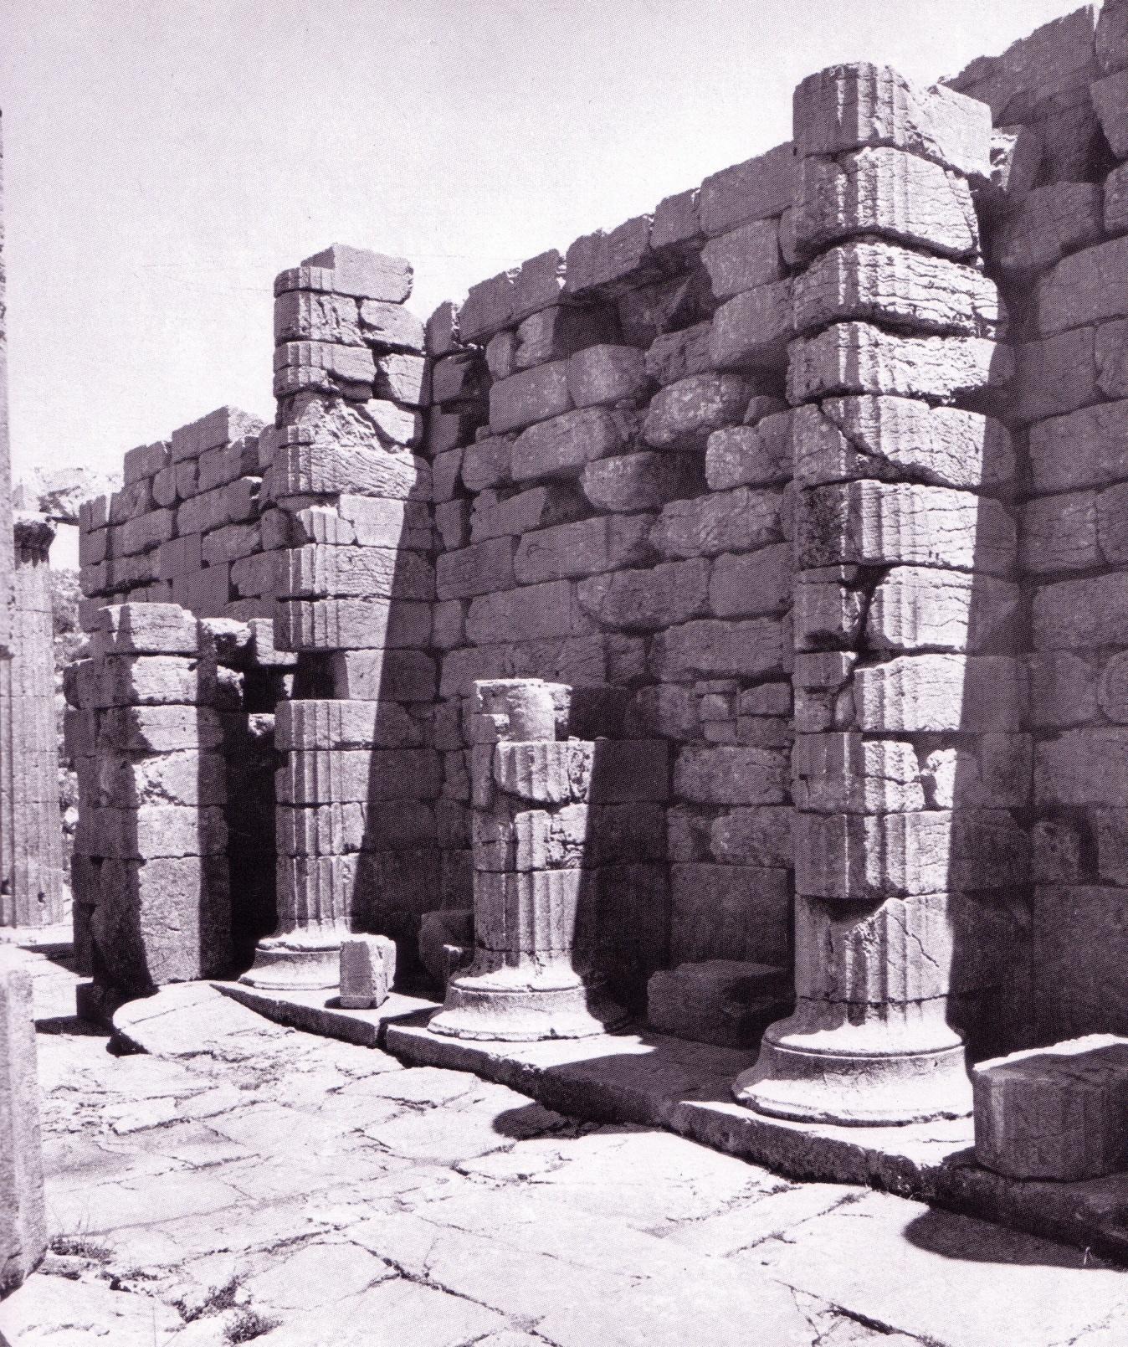
Tempio di Apollo a Bassae architetto: Iktinos dopo 429 a.C. (dopo la peste)

Slide 6
Fregio dall’interno del Tempio di Bassae

Slide 7
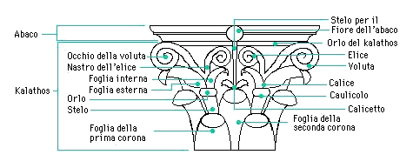
Invenzione del capitello corinzio, Vitruvio, De arch. IV,1
C'è una tradizione sull'origine del capitello corinzio. Una fanciulla di Corinto, ormai in età da marito, morì per una malattia. Dopo il funerale, la sua nutrice raccolse tutti quegli oggetti (ninnoli e giocattoli), che le erano stati cari, in un canestro che depose sopra la tomba, coprendolo con una tegola, affinché quei ninnoli durassero più a lungo lì all'aperto. Il canestro fu casualmente appoggiato sopra una radice di acanto. Questa, schiacciata sotto il suo peso, all'inizio di primavera produsse foglie e viticci che, crescendo lungo i fianchi del canestro, furono costretti dagli angoli sporgenti della tegola a piegare la parte più alta delle loro fronde in forma di voluta. Callimaco, passando nei pressi della tomba, notò quel canestro circondato da tenere fronde. Fu attratto dall'originalità di quella composizione e pensò di riprodurla sui capitelli delle colonne a Corinto, determinandone le proporzioni. Così nacque il capitello corinzio".

Slide 8
Primi capitelli corinzi a) capitello di Bassae
a)

